Slide 1
Static D2NN은 대기 난류를
보정할 수 있는가?
Loss Function Sweep & Distance Analysis
2026-04-06 | D2NN Lab
Cn²=5×10⁻¹⁴
λ=1.55μm
5-layer D2NN
f=6.5mm (SMF)
N=1024

Slide 2
Q1
D2NN이 대기 난류를 보정할 수 있는가?
Simulation Setup
443 nm
WFE RMS
5 phase-only layers, 10mm spacing
Receiver: 2mm aperture, f=6.5mm lens
SMF-28 bucket: 10μm radius
Data: pitch_rescale (2000 pairs/distance)
>> Maréchal 111nm
0.04
Strehl
exp(-σ²)
-1.04 dB
Vac–Turb gap
@10μm bucket
Bucket Power ≈ TP × exp(–σ²_WFE) × P_diffraction → Static mask: same correction for ALL samples

Slide 3
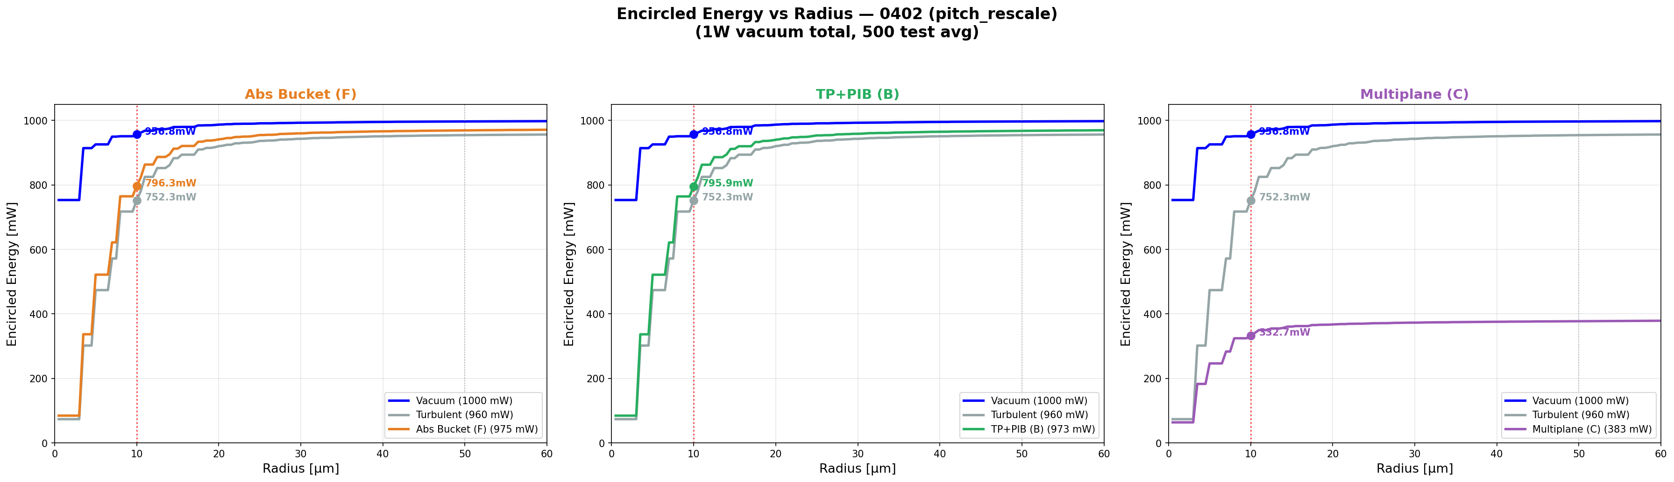
Q2
PIB 90%인데 왜 수신전력은 떨어지는가?
Strategy | PIB@10μm | Throughput | Abs Power
PIB Only | 90.1% | 50.7% | 59% of turb
Abs Bucket | 81.4% | 98.6% | +5.8%
Spatial Filter 효과: D2NN이 에너지를 scatter해서 PIB 상승, 하지만 총 에너지(TP) 감소. Normalized PIB ≠ 수신전력.
Encircled Energy vs Radius
Peak irradiance 25× 차이 ≠ 수신전력 25× 차이. 수신기는 면적에 걸쳐 적분 → 1.27× 차이만 발생.

Slide 4
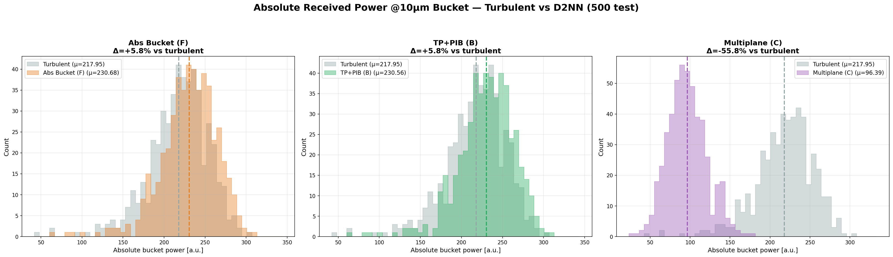
Q3
최적의 손실함수는 무엇인가?
Winner: Raw RP Loss
ℒ = –log(bucket_energy / input_energy)
Vacuum reference 불필요. 절대 수신전력 직접 최대화. +6.4% vs turbulent.

Slide 5
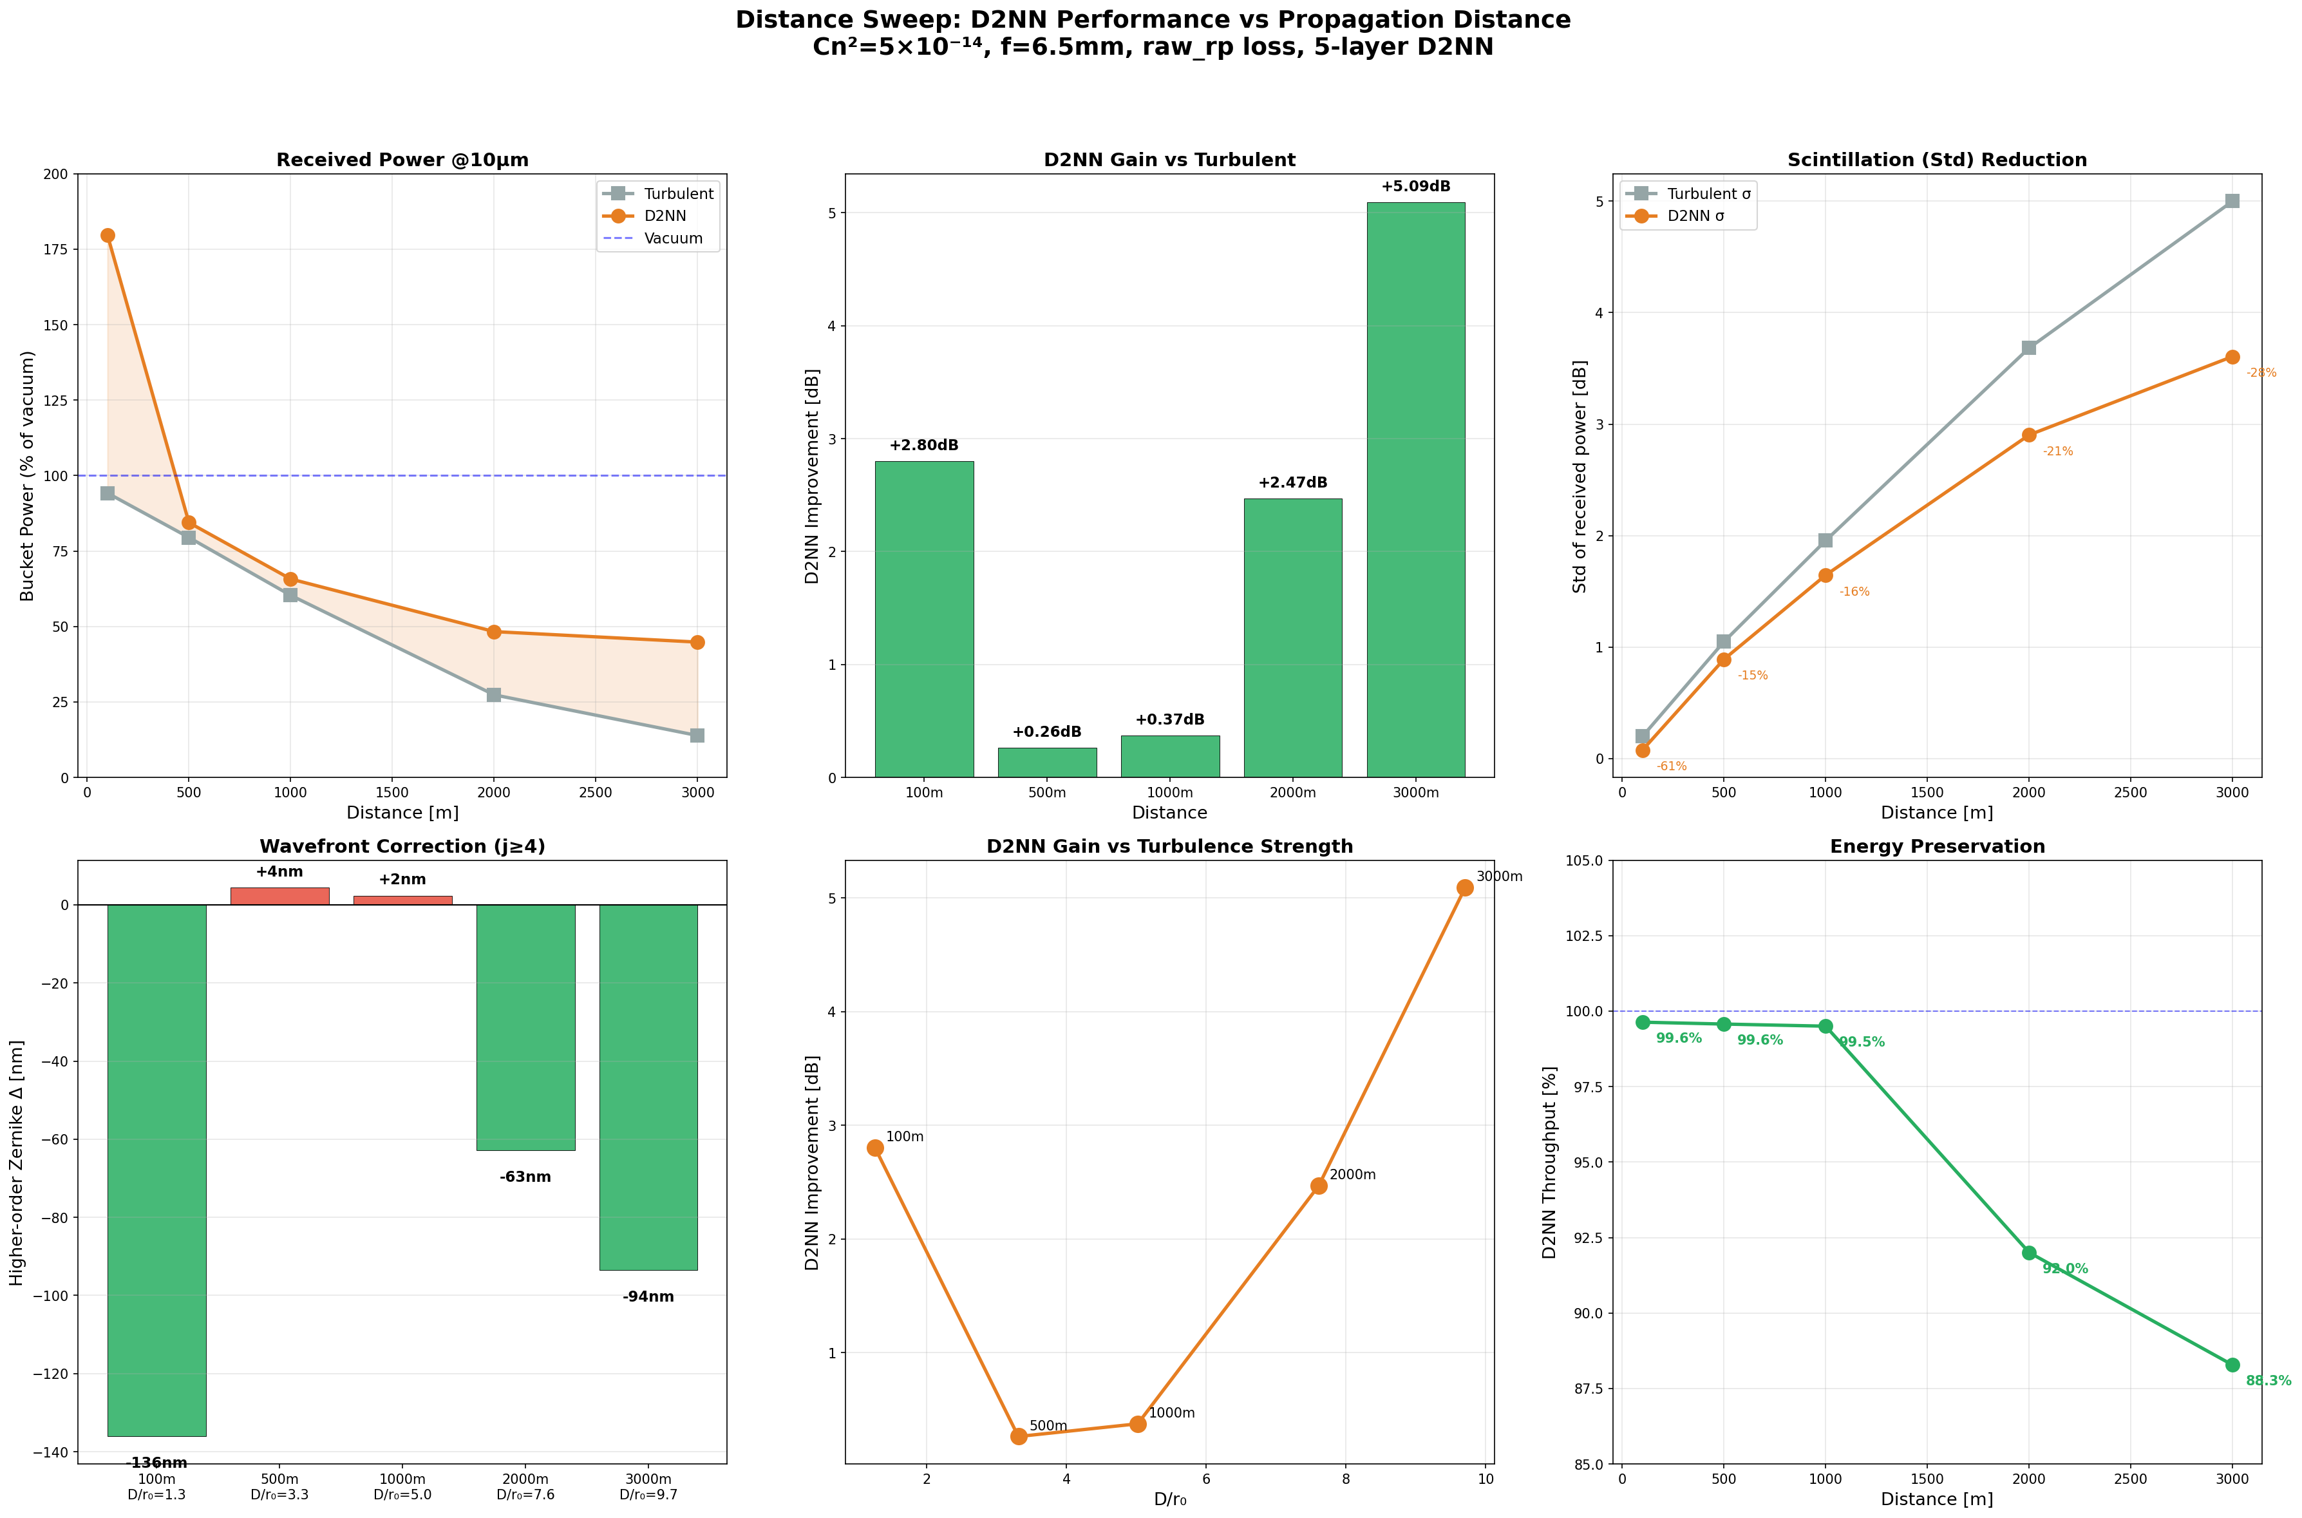
Q4
거리에 따라 D2NN 효과는 어떻게 변하는가?

Slide 6
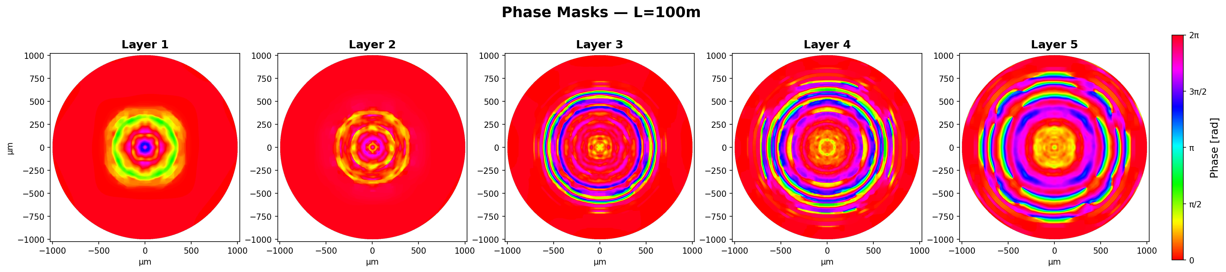
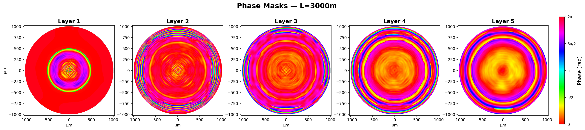
Q5
D2NN이 실제로 무엇을 하고 있는가?
L | Beam Shaping | Turb Correction | Total
100m | +84.7% | +5.9% | +90.6%
1km | +4.5% | +4.5% | +9.0%
3km | +93.2% | +129.8% | +223%
L=100m: Concentric rings (beam shaper)
Beam Shaping: Airy sidelobe → central peak redistribution (vacuum에도 작동)
Turb Correction: 강한 난류에서 통계적 모드 보정 (고차 Zernike Δ34~94nm)
L=3km: Complex pattern (shaping + correction)
D2NN = Diffractive Beam Shaper + Statistical Turbulence Corrector

Slide 7
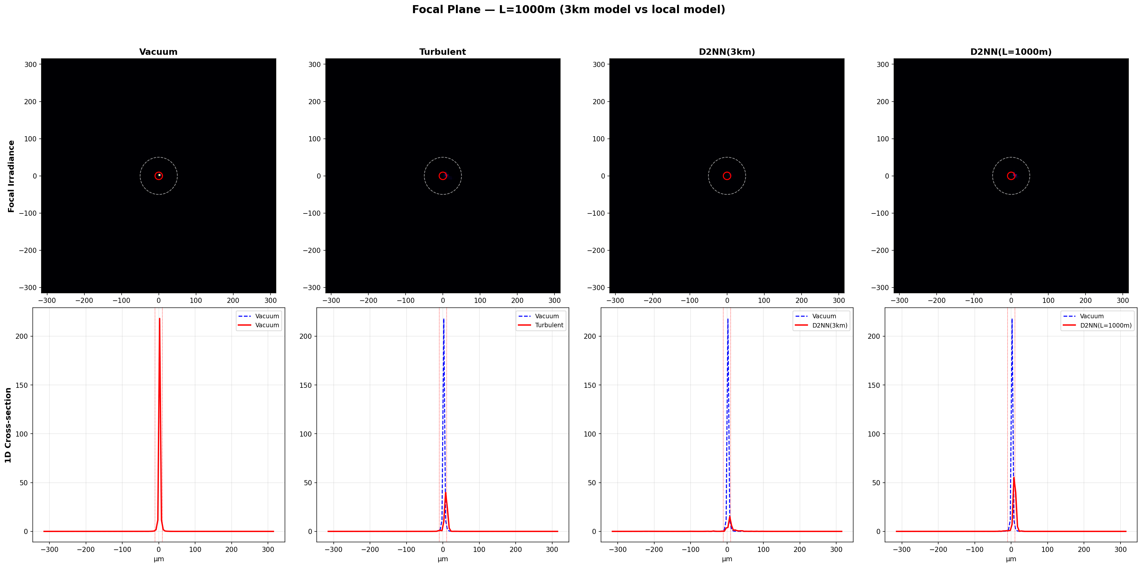
Q6
다른 조건에서도 쓸 수 있는가?
L | No D2NN | D2NN(3km) | D2NN(local)
100m | baseline | –3.2% | +90.6%
500m | baseline | –60.5% | +6.2%
1km | baseline | –70.5% | +9.0%
3km | baseline | +223% | +223%
3km 모델 → 500m: –60.5%
Static D2NN = operating condition 전용
L=1km: 3km model(3번째) vs local model(4번째)

Slide 8
Conclusions & Next Steps
Next Steps
1
Normalized PIB ≠ 수신전력. Throughput이 핵심.
Cn² sweep — 난류 세기별 D2NN 최적 조건
2
Raw RP loss가 최적. Vacuum reference 불필요.
Switchable masks — 거리/난류별 2–3세트
3
D2NN = beam shaper + statistical corrector.
장거리(D/r₀>7)에서 +5 dB, deep fade +8 dB.
Dynamic D2NN — Zernike 기반 (100 params)
Hybrid AO(저차) + D2NN(고차)
4
Static D2NN은 조건 전용. 범용 불가.
Static D2NN의 한계를 이해하는 것이 Dynamic D2NN 설계의 출발점

